Slide 1
UFT基础知识
认识 UFT

Slide 2
课程介绍
认识UFT
UFT自动化测试工具基本使用
对象库编程
描述性编程
数据池
环境变量
VBS语法知识
Notes:
GUI ：graphical user interface (GUI /ɡuːiː/), is a type of user interface that allows users to interact with electronic devices through graphical icons and visual indicators such as secondary notation, instead of text-based user interfaces, typed command labels or text navigation. GUIs were introduced in reaction to the perceived steep learning curve of command-line interfaces (CLIs),^{[1][2][3]} which require commands to be typed on a computer keyboard.
API(Application programming interface)
Application Programming Interface (API) is a set of subroutine definitions, protocols, and tools for building application software. In general terms, it is a set of clearly defined methods of communication between various software components. A good API makes it easier to develop a computer program by providing all the building blocks, which are then put together by the programmer. An API may be for a web-based system, operating system, database system, computer hardware or software library. An API specification can take many forms, but often includes specifications for routines, data structures, object classes, variables or remote calls. POSIX, Microsoft Windows API, the C++ Standard Template Library and Java APIs are examples of different forms of APIs. Documentation for the API is usually provided to facilitate usage.

Slide 3
考核方式
期末：50%
平时作业：50%

Slide 4
目 录
自动化测试概述
初步使用UFT
UFT工作原理和工作方式
对象库编程

Slide 5
什么是自动化测试
定义：
对减少一个已有的手工测试过程，并尽可能排除人工干预的过程
Notes:
UFT（统一功能测试）的名称揭示了“HP QuickTest Professional”和“HP Service Test”的组合， UFT软件包包括QTP的所有功能和服务测试。该集成的HP统一功能测试软件包可帮助开发人员和测试人员测试三层软件应用程序;接口层，服务层和数据库层。 QTP仅支持GUI测试来测试Windows和Web应用程序的功能，但UFT支持GUI和API测试

Slide 6
自动化测试有什么优势
回归测试更方便、可靠
可运行更多、更繁琐的测试，且快速、高效
可执行一些手工测试根本做不到的测试
……

Slide 7
什么时候适合做自动化测试
项目周期长，系统版本不断
需求变更不频繁
系统中测试对象可以正常识别
需要反复测试

Slide 8
何时避免展开自动化测试
项目周期短，需求变更频繁
软件版本不稳定
测试验证外观、感受、颜色、图像布局等

Slide 9
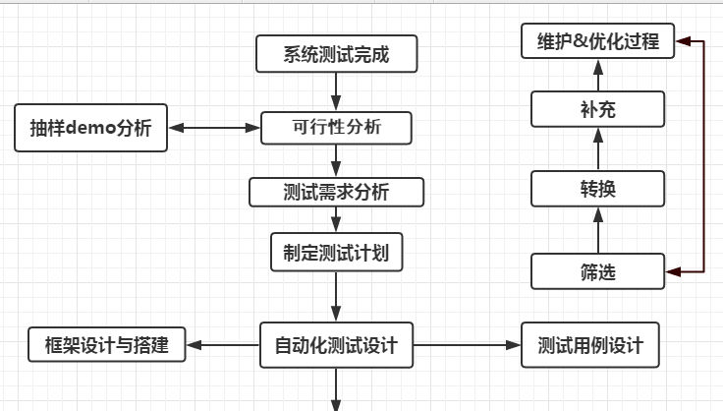
自动化测试流程

Slide 10
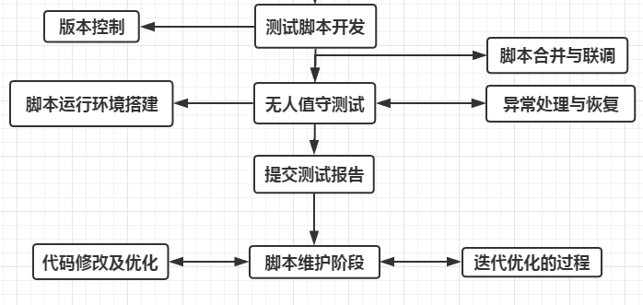
自动化测试流程

Slide 11
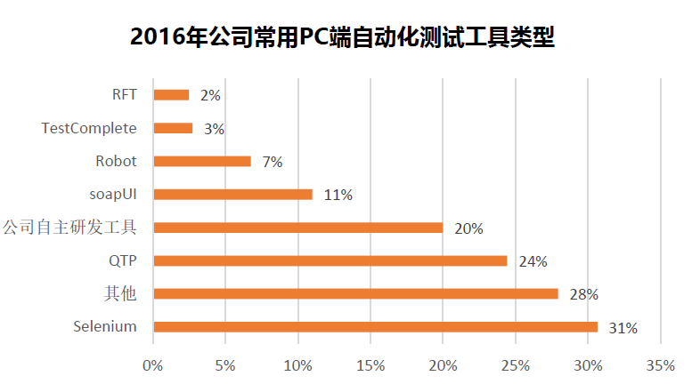
自动化测试工具选择

Slide 12

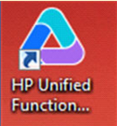
UFT是什么
UFT（United Function Testing），HP公司发布的自动化测试工具
前世今生：
UFT支持VBS,JS,Windows Shell Script编程
WinRunner
QTP V9.1
UFT V12.0
Notes:
9.1版本时，被HP公司收购
11.5以后改名为UFT(United Fundation Testing) 增加了PDF验证、移动端测试等

Slide 13
目 录
自动化测试概述
初步使用UFT
UFT工作原理和工作方式
对象库编程

Slide 14
环境准备
安装UFT
安装chrome浏览器中的插件：HP Unified Functional Testing Agent
Notes:
FireFox附加组件-扩展中应有

Slide 15
UFT安装后目录结构
Addins ---插件包
Bin------包含较多可执行程序
Dat-----配置及模板信息
Help-----帮助中心
Recovery------场景恢复文件
Samples-------官方示例程序（可以作为被测程序）
Notes:
addins:对象不能识别，需要插件包 （Java,.Net）
Bin:任何一个程序安装后，都会有bin文件夹；常用程序如，启动，
CodeSamplesplus:官方提供的代码实例
Dat:模板是自带的
Help:帮助中心
Recovery：场景恢复文件（异常情况产生）
Samples:官方实例程序，（Flight Aplication ----FlightGUI.exe）

Slide 16
帮助文档的使用
良师益友“F1”
在帮助文档中搜索

Slide 17

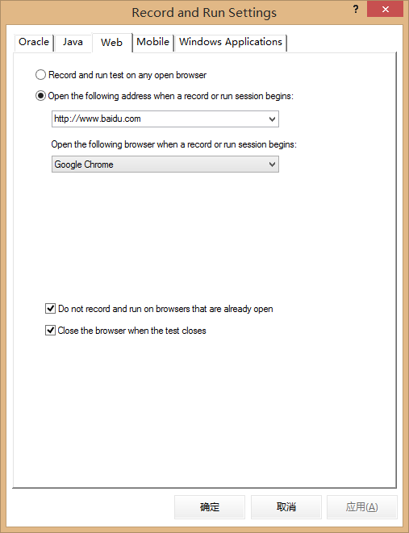
录制与回放
步骤：
1 点击录制按钮
2 设置即将录制的页面
3 将要测试的内容录制成脚本
4 回放

Slide 18
实例
1 打开百度首页搜索“雪梨教育”
2 点击雪梨教育的链接，进入雪梨教育网站
3 点击“登录”按钮，并输入用户名和密码，点击登录按钮
4 点击登录成功后的头像，点击“退出登录”

Slide 19
录制与回放
查看对象库
录制的对象已经在对象库中
查看每个对象属性及属性值

Slide 20
录制与回放
使用场景
手动添加对象不成功时
不能应用在实际项目中

Slide 21
目 录
自动化测试概述
初步使用UFT
UFT工作原理和工作方式
对象库编程

Slide 22
什么是对象、对象库
对象：在计算机科学中，对象是一个内存地址，其中拥有值，这个地址可能有标识符指向此处。对象可以是一个变量，一个数据结构，或是一个函数
例如：网页中，一个文本框，一个按钮都是对象
对象库：放置对象的仓库

Slide 23
UFT工作原理
1 封装真实被测对象并转化为UFT可以识别的对象
2 对比对象库里的对象鉴别属性和运行时的真实被测对象的鉴别属性
3 对比后如果一致，则说明对象成功匹配并可以继续对该真实被测对象进行后续操作，如果不一致，提示为对象无法识别

Slide 24
UFT工作方式
录制与回放
对象库编程
描述性编程

Slide 25
测试对象与运行对象
测试对象（Test Object，TO）：UFT定义的一些类，用它来代表被测应用的各种对象
运行对象（Runtime Object ,RO）：是实际的被测对象，是测试过程中，TO用来关联的对象

Slide 26
目 录
自动化测试概述
初步使用UFT
UFT工作原理和工作方式
对象库编程

Slide 27
对象库知识
对象库（Object Repository OR）
为每个被测对象存储了一个对象定义
管理对象库
添加
删除
修改
剪切
复制
粘贴

Slide 28
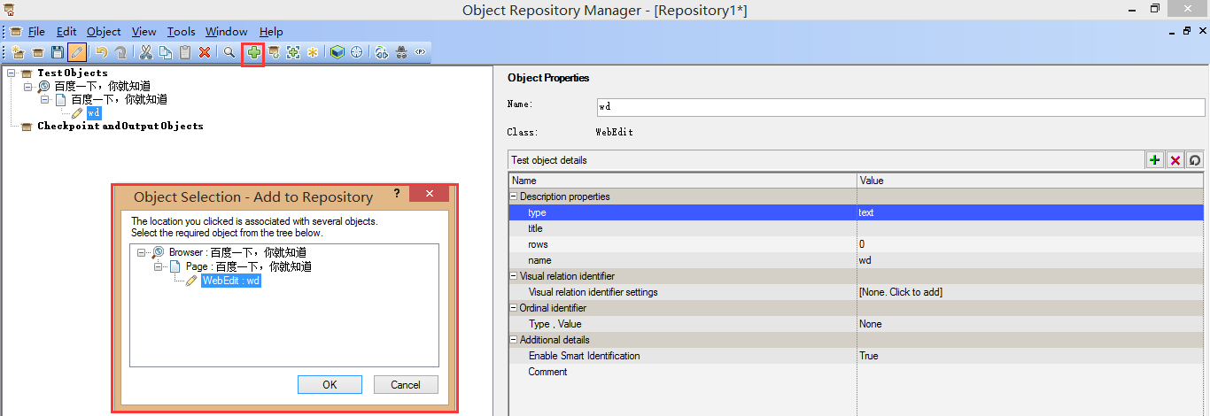
对象库基本操作
添加
手工添加
添加父对象不会添加上子对象，添加子对象会连同父对象一起添加
相同父目录在一起显示

Slide 29
添加并使用对象库实例
添加《雪梨教育》登录模块对象，然后使用其做自动化登录操作

Slide 30
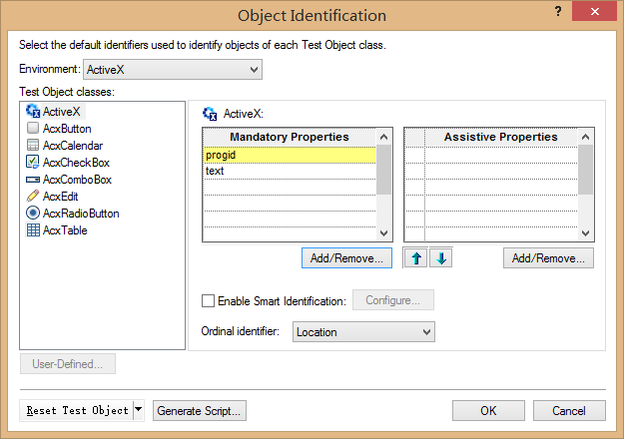
对象模型
对象模型
打开方式：Tools----
Object Identification
每个对象模型有一个可以唯一标识对象的属性列表
Mandatory Properties:对象模型必要属性，在实际测试时，有一个不一致就报错
Assistive Properties:辅助属性区域

Slide 31
对象库基本操作
使用对象探测器 Object Spy工具识别后添加
半操作模式——Ctrl键 支持点击
全操作模式——Ctrl + Alt 支持点击和键盘输入

Slide 32
对象库基本操作
调试功能中的工具
对象库亮灯

Slide 33
对象库编程
往对象库里添加对象后，使用对象库编程
使用对象库编程三种方式
步骤生成器
Complete Word
拖动生成

Slide 34
共享对象库
本次使用结束，下次需要使用同样的对象库怎么办？
对象库保存
对象库导入
当团队中有多人做同一个项目，需要使用相同的对象库怎么办？
对象库对比
对象库合并

Slide 35
内容总结
自动化测试概述
什么是自动化测试、什么时候用自动化测试、自动化测试流程
选择自动化测试工具
初步使用UFT工具
安装、目录结构、帮助文档、录制和回放
UFT工作原理和工作方式
对象库编程

Slide 36
内容总结
添加对象并使用
对象库操作：增、删、改、查等
对象库共享：保存、导入、对比、合并等

Slide 37
Question

